Slide 1
আজকের মাল্টিমিডিয়া ক্লাসে সবাইকে
স্বাগতম
Notes:
শুভেচ্ছা স্লাইড ১

Slide 2
পাঠ পরিচিতি
মোহাঃগোলাম কবির (বি এস এস, বি এড)
সহকারী শিক্ষক(সমাজ বিজ্ঞান)
বোয়ালিয়া বৈরতলা দাখিল মাদ্রাসা
ডাকঘরঃ বোয়ালিয়া,উপজেলাঃ গোমস্তাপুর,
জেলাঃ চাঁপাইনবাবগঞ্জ
Email-golamka637@gmail.com
Mobile-01799112953
শ্রেণিঃ ৬ষ্ঠ
বিষয়ঃ বাংলা (চারুপাঠ)
পাঠঃ জন্মভূমি
সময়ঃ ৪৫ মিনিট
তারিখঃ ২৬/০১/২০২১ ইং
Notes:
পরিচিতি -২

Slide 3
সময়ঃ ৫ মিনিট
শিক্ষার্থী বন্ধুরা, চল একটা ভিডিও দেখি ও গান শুনি
চিন্তা করে বলতে হবে গানটি কোন ভূমি সম্পর্কে ?
* আমাদের জন্মভূমি সম্পর্কে *
Notes:
প্রস্তুতিঃ ভিডিও দেখানোর পাঠ ঘোষণা করতে হবে ।

Slide 4
আজকে আমাদের আলোচ্য বিষয়---
জন্মভূমি
Notes:
পাঠ ঘোষণা ৪ নং স্লাইড

Slide 5
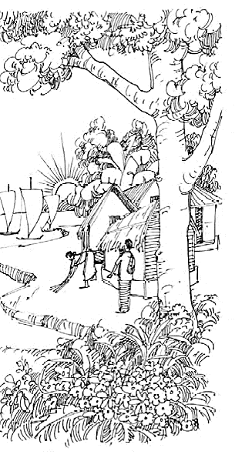
জন্মভূমি
কবিতাটি লিখেছেন-
কবি রবীন্দ্রনাথ ঠাকুর
Notes:
উপস্থাপন স্লাইড নং ৫ । এই স্লাইডের মাধ্যমে পাঠ আলোচনা করতে হবে ।

Slide 6
এই পাঠ শেষে শিক্ষার্থীরা যে বিষয়ে শিখতে পারবে.....
কবিতাটির লেখক পরিচিতি সম্পর্কে বলতে পারবে
কবিতাটি শুদ্ধ উচ্চারণে আবৃত্তি করতে পারবে
মাতৃভূমির প্রতি কবির মমত্ববোধ ও দেশপ্রেম ব্যাখ্যা করতে পারবে
Notes:
স্লাইড নং ৬ , শিখনফলঃ স্লাইড টি হাইড করা রইল । কেবল শিক্ষকের জন্য পঠনযোগ্য । এটি হাইড করা থাকবে। কেবল শিক্ষকের জন্য ।

Slide 7
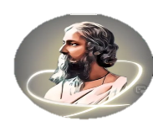
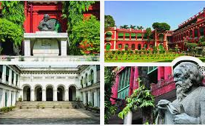
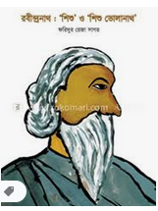
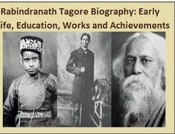
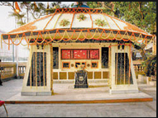
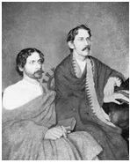
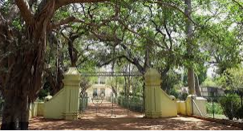
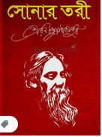
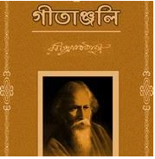
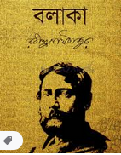
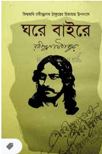
লেখক পরিচিতি
সময়ঃ ৫ মিনিট
পাতা নং -১
পাতা নং -২
এশীয়দের মধ্যে রবীন্দ্রনাথ ঠাকুর প্রথম নোবেল বিজয়ী কবি। ‘গীতাঞ্জলী’ কাব্যের জন্য ১৯১৩ সালে এই পুরুস্কার লাভ করেন । কেবল কবিতা নয়, উপন্যাস, ছোট গল্প, নাটক, প্রবন্ধ, গান- বাংলা সাহিত্যের সকল শাখায় তাঁর একক অবদানে ঐশ্বর্য মণ্ডিত ।
শিক্ষাঃ স্কুলে নিয়মিত প্রাতিষ্ঠানিক শিক্ষা তাঁর হয়নি । সতের বছর বয়সে বিলেতে ব্যারিস্টারি পড়তে গিয়েছিলেন । সে পড়াও শেষ না হতেই দেশে ফিরে আসেন তিনি । কিন্তু স্বশিক্ষা ও সাধনায় বাংলা ভাষা ও সাহিত্যে এনে দেয় অতুলনীয় সমৃদ্ধি ।
রবীন্দ্রনাথ ঠাকুর ১৮৬১ খ্রিষ্টাব্দের ৭ই মে (পঁচিশে বৈশাখ ১২৬৮) কলকাতার জোড়াসাঁকোর বিখ্যাত ঠাকুর পরিবারে জন্মগ্রহণ করেন ।
রচনাবলীঃ তাঁর উল্লেখযোগ্য গ্রন্থগুলির মধ্যে রয়েছে- ‘সোনার তরী’, ‘গীতাঞ্জলী’, ‘বলাকা’, ইত্যাদি কাব্য। ‘ঘরে বাইরে’, ‘গোরা’, ‘যোগাযোগ’ ‘শেষের কবিতা’ ইত্যাদি উপন্যাস। গল্পসংকলন ‘গল্পগুচ্ছ’, ‘বিসর্জন’, ‘রাজা’, ‘ডাকঘর’, ‘রক্তকবরী’ ইত্যাদি নাটক ।
পাতা নং-৩
সাহিত্যঃ তিনি একাধারে সাহিত্যতিক, চিন্তাবিদ, শিক্ষাবিদ, সুরকার, গিতিকার,নাট্যকার,নাট্য নির্দেশক, অভিনেতা এবং চিত্রশিল্পী । বিশ্বভারতী ও শান্তিনিকেতন-এর মত প্রতিষ্ঠান গড়ে তিনি শিক্ষায় নতুন ধারা সৃষ্টি করেন ।
তিনি ছোটদের জন্য লিখেছেন ‘শিশুভোলানাথ’,খাপছাড়া’ ইত্যাদি। তাঁর রচিত ‘আমার সোনার বাংলা’ গানটি বাংলাদেশের জাতীয় সংগীত হিসাবে গৃহীত হয়েছে ।
১৯৪১ খ্রিষ্টাব্দে ৭ই আগস্ট (২২শে শ্রাবণ) কলকাতায় তিনি মৃত্যুবরণ করেন ।
পাতা নং-৪
পাতা নং-৫
পাতা -৬
পাতা-৭
Notes:
স্লাইড নং ৭ * এই স্লাইডের লেখক পরিচিতি দেখানো হয়েছে । এক ক্লিকের মাধ্যমে স্লাইড আনতে হবে।

Slide 8
সময়ঃ ২ মিনিট
* তিনি কত সালে নোবেল পুরুস্কার লাভ করেন ?
* তাঁর উল্লেখযোগ্য গ্রন্থগুলির মধ্যে ১টির নাম বল ।
* তিনি কত খ্রিস্টাব্দে , কোথায় মৃত্যুবরণ করেন ?
* রবীন্দ্রনাথ কত সালে জন্মগ্রহণ করেন ?
Notes:
একক কাজ দেওয়ার জন্য স্লাইডটি ব্যবহার করা যাবে ।

Slide 9
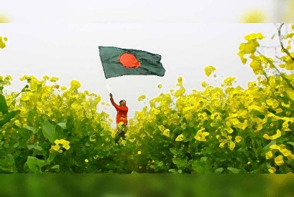
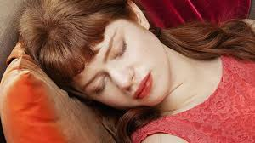
এসো এবার নতুন শব্দ শিখি
সময়ঃ ৩ মিনিট
শব্দ
অর্থ
বাক্য
ভাষা আন্দোলনে ছাত্রদের সফল ভূমিকা চির স্মরণীয়।
সার্থক
সফল
জন্ম শব্দটির ‘ন্ম’ এই যুক্তাক্ষর ভেঙ্গে ‘ন’ও ‘ম’ আলাদা করা হয়েছে।
ধন্য তোমায় মাগো জন্মেছি এই দেশে ।
জনম
বুজব। বন্ধ করব ।
এই মাটিতেই শেষ নয়ন মুদব দোয়া করি ওগো ।
মুদব
Notes:
সব্দার্থ শেখাতে এটা ব্যবহার করুন

Slide 10
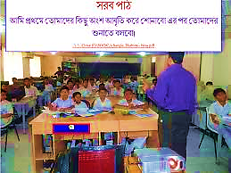
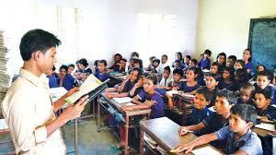
সময়ঃ ৭ মিনিট
আদর্শ পাঠ
আমি যেভাবে পড়ি তা ভালভাবে শুনে অনুসরণ করবে
Notes:
আদর্শ পাঠ ও নীরব পাঠ করা যাবে । অডিও টা অটোমেটিক ভাবে আসবে ছাত্ররা তা শুনবে ।

Slide 11
সময়ঃ ৫ মিনিট
‘জন্মভূমি’ কবিতায় কবি যে সকল প্রকৃতি ও বিষয় এর প্রতি মুগ্ধ হয়ে গভীর মমত্ববোধ ও দেশপ্রেমে উদ্বুদ্ধ হয়েছেন তার একটি তালিকা তৈরি কর ।
Notes:
জোড়ায় কাজ দেওয়া যাবে ।

Slide 12
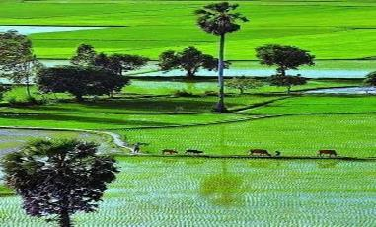
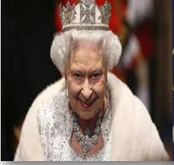
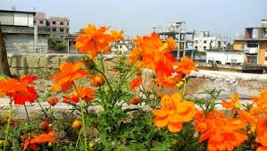
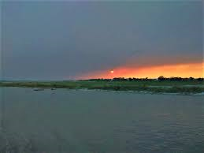
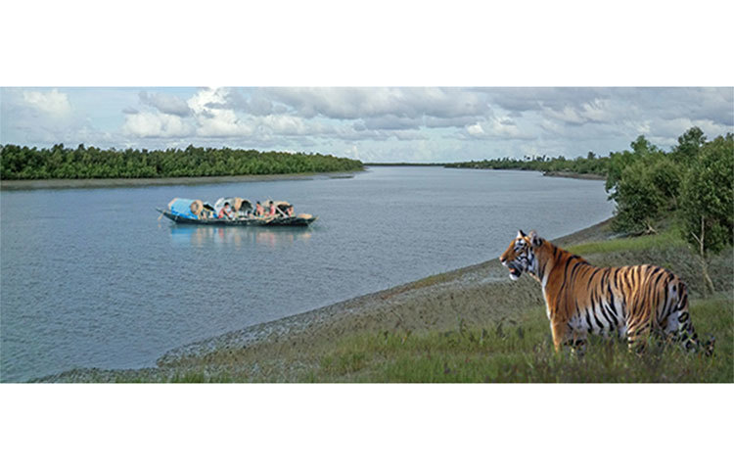
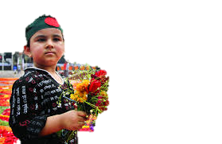
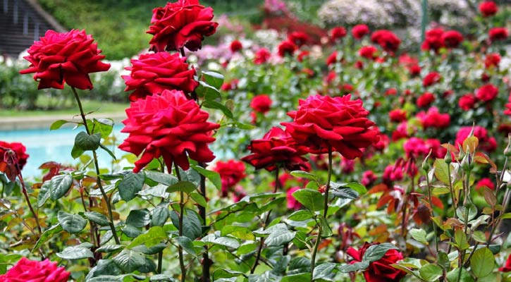
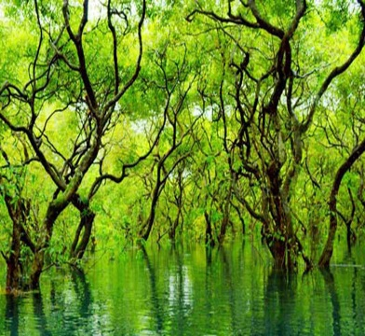
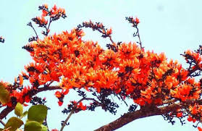
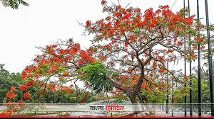
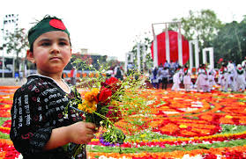
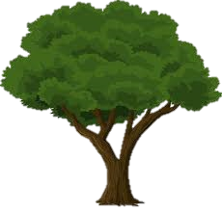
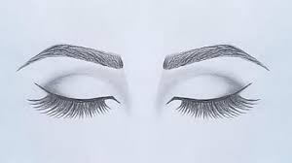
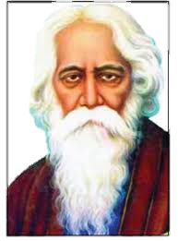
সময়ঃ ৩ মিনিট
ছবির সাথে চরণ গুলির মিল করে পড়
৪
৪
৩
৩
২
২
১
১
জানি নে তোর ধন রতন আছে কি না রানির মতন,
শুধু জানি আমার অঙ্গ জুড়ায় তোমার ছায়ায় এসে ।।
কোন বনেতে জানি নে ফুল গন্ধে করে এমন আকুল ,
কোন গগনে ওঠে রে চাঁদ এমন হাসি হেসে ।।
আঁখি মেলে তোমার আলো প্রথম আমার চোখ জুড়ালো,
ওই আলোতে নয়ন রেখে মুদব নয়ন শেষে ।।
সার্থক জনম আমার জন্মেছি এই দেশে ।
সার্থক জনম, মা গো , তোমায় ভালোবেসে।।
Notes:
কবিতা টি চিত্র সহ মিল করে পড়বে

Slide 13
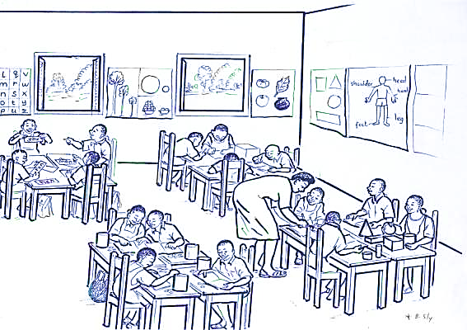
সময়ঃ১০ মিনিট
মাতৃভূমির প্রতি কবির কেন এত গভীর মমত্ববোধ ও দেশপ্রেম-‘জন্মভূমি’ কবিতার আলোকে ব্যাখ্যা কর ।
Notes:
দলগতভাবে কাজ করতে এই স্লাইড এর মাধ্যমে প্রশ্ন করবে ।

Slide 14
সময়ঃ ৩ মিনিট
মূল্যায়ন
সঠিক উত্তরে জন্য ক্লিক কর
1. কবির মন আকুল হয় কিসে?
ক) চাঁদের আলোয় খ) গাছের ছায়ায়
গ) ফুলের গন্ধে ঘ) জন্মভূমির আলোয়
2. ‘জন্মভূমি’ কবিতার গুরুত্বপুর্ন দিক হচ্ছে-
i. দেশের মানুষ
ii. জন্মভূমির প্রকৃতি
iii. গভীর দেশপ্রেম
সঠিক উত্তরে জন্য ক্লিক কর
নীচের কোনটি সঠিক ?
ক) i খ) ii
গ) i ও ii ঘ) ii ও iii
Notes:
পাঠ শেষে মুল্যায়ন করার জন্য এটি ব্যবহার করতে পারবে ।

Slide 15
মূল্যায়ন
অনুচ্ছেদটি পড়ে নিচের প্রশ্নগুলোর উত্তর দাও ।
ধনধান্যে পুস্পভরা আমাদের এই বসুন্ধরা ;
তাহার মাঝে আছে দেশ এক- সকল দেশের সেরা ;
ও সে স্বপ্ন দিয়ে তৈরী সে দেশ স্মৃতি দিয়ে ঘেরা ;
এমন দেশটি কোথাও খুঁজে পাবে নাকো তুমি ,
সকল দেশের রানি সে যে আমার জন্মভূমি ।
ক. কবির অঙ্গ জুড়ায় কিসে ?
খ. কবির শেষ ইচ্ছা কী ? ব্যাখ্যা কর ।
গ. উদ্দীপকে ‘জন্মভূমি’ কবিতার কোন দিকটির মিল লক্ষ্য করা যায় ?
গ. উদ্দীপক ও কবিতায় জন্মভূমিকে রানি সম্বোধন করার যৌক্তিকতা ব্যাখ্যা কর ।

Slide 16
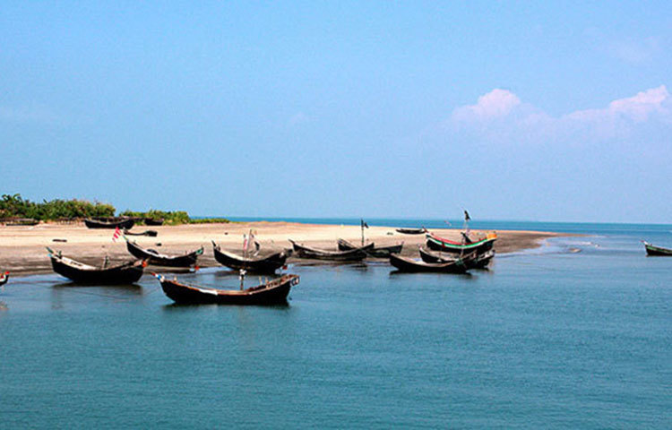
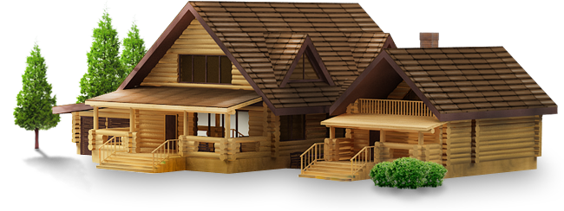
বাড়ির কাজ
সময়ঃ ১ মিনিট
তোমার এলাকায় যে সকল প্রকৃতি তোমাকে সবচেয়ে বেশি মুগ্ধ করে সে সম্পর্কে চার লাইনের একটি ছড়া লিখে আনবে ।
Notes:
বাড়ির কাজ

Slide 17
সময়ঃ ১ মিনিট
ধন্যবাদ
পাঠে মনোযোগ
দেওয়ার জন্য
Notes:
পাঠ সমাপ্তি ঘোষণা ও বিদায়

